Slide 1
基督再來 — 七件末了的事
7 Events of Christ’s Second Coming
Revelation 19-20

Slide 3
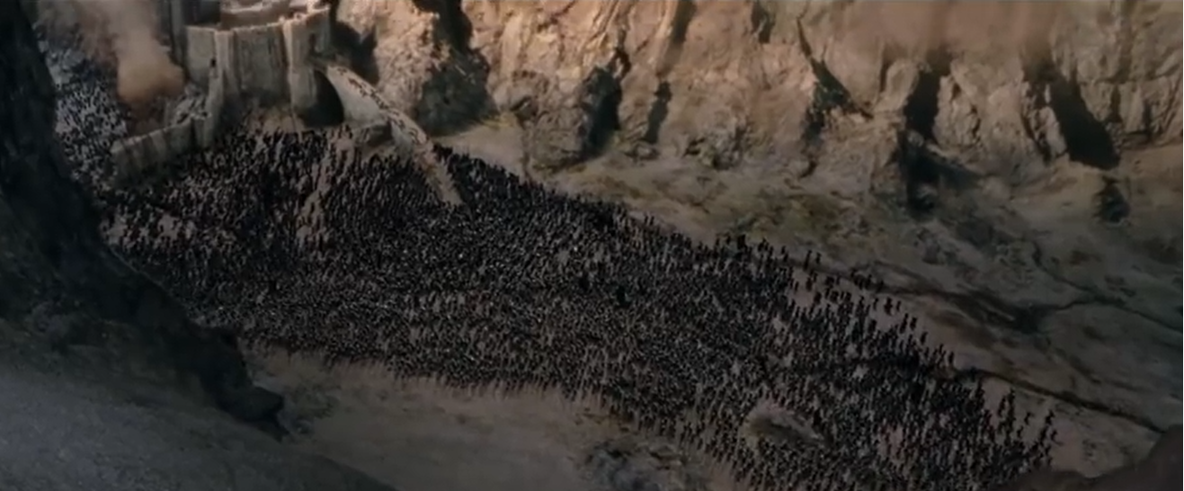

Slide 4
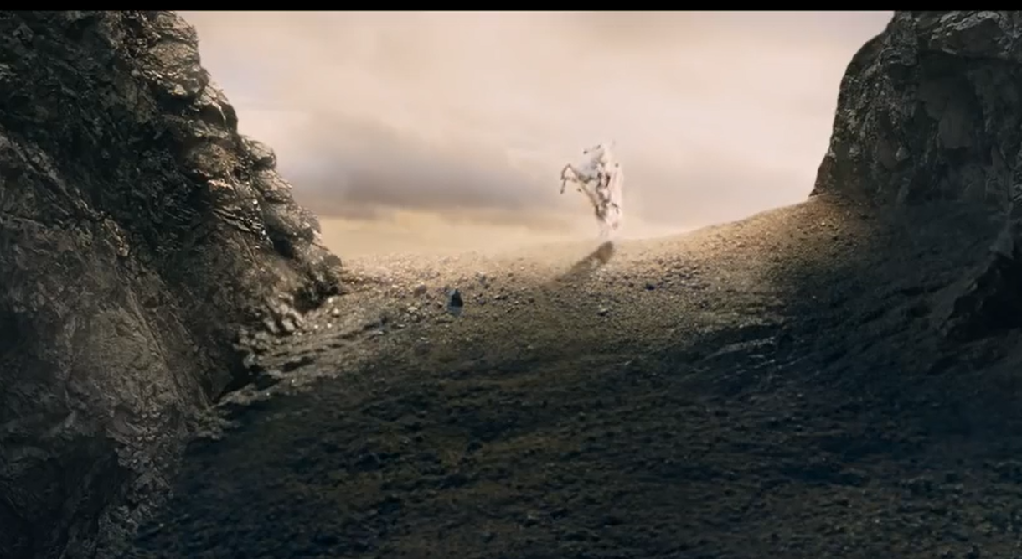

Slide 5
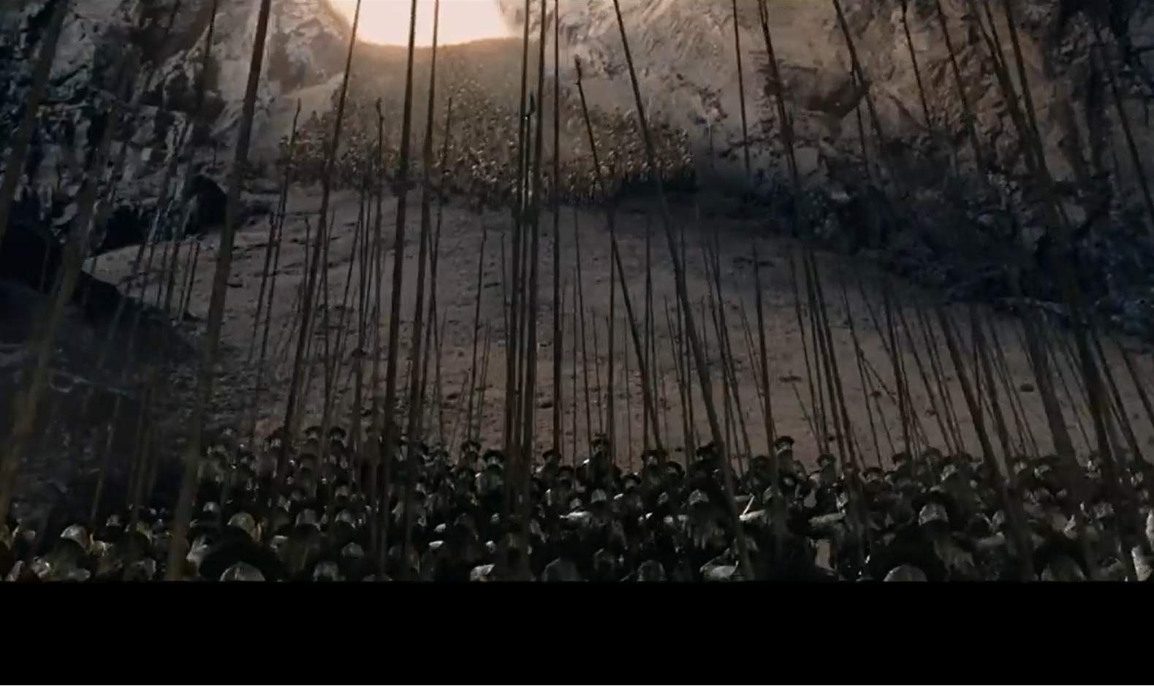

Slide 6
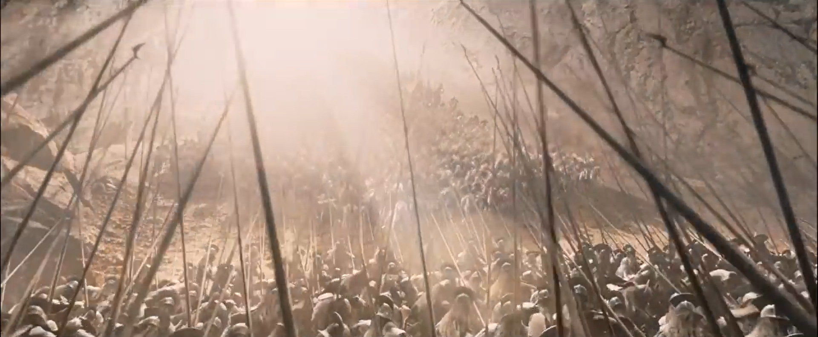

Slide 7
    Rev 6:12
    When he opened the sixth seal, I looked, and behold, there was a great earthquake, and the sun became black as sackcloth, the full moon became like blood
    啟6:12
「揭開第六印的時候，我又看見地大震動，日頭變黑像毛布，滿月變紅像血」

Slide 8
    Rev 9:1-2
    And the fifth angel blew his trumpet, and I saw a star fallen from heaven to earth… He opened the shaft of the bottomless pit, and from the shaft rose smoke like the smoke of a great furnace, and the sun and the air were darkened with the smoke from the shaft
    啟9:1-2
「第五位天使吹號，我就看見一個星從天落到地上… 他開了無底坑，便有煙從坑裡往上冒，好像大火爐的煙；日頭和天空都因這煙昏暗了。」

Slide 9
    Rev 16:10
    The fifth angel poured out his bowl on the throne of the beast, and its kingdom was plunged into darkness.
    啟 16:10
「第五位天使把碗倒在獸的座位上，獸的國就黑暗了。」

Slide 10
    Matt 24:29-30
    "Immediately after the tribulation of those days the sun will be darkened, and the moon will not give its light, and the stars will fall from heaven, and the powers of the heavens will be shaken. Then will appear in heaven the sign of the Son of Man…
    太 24:29-30
「那些日子的災難一過去，日頭就變黑了，月亮也不放光，眾星要從天上墜落，天勢都要震動。 那時，人子的兆頭要顯在天上…」

Slide 12
基督第一次來
First Coming
教會時期
Church Age

Slide 13
基督第一次來
First Coming
基督第二次來
Second Coming
千年國
Millennial
教會時期
Church Age

Slide 14
基督第一次來
First Coming
基督第二次來
Second Coming
千年國
Millennial
新天新地
New Heaven
& Earth
教會時期
Church Age

Slide 15
基督第一次來
First Coming
基督第二次來
Second Coming
龍 Dragon
被 was
摔 cast
在 to the
地 earth.
上 (12:13)
千年國
Millennial
新天新地
New Heaven
& Earth
教會時期
Church Age

Slide 16
基督第一次來
First Coming
基督第二次來
Second Coming
龍 Dragon
被 was
摔 cast
在 to the
地 earth.
上 (12:13)
千年國
Millennial
新天新地
New Heaven
& Earth
Make war with Saints
與聖徒爭戰 (12:17)

Slide 17
基督第一次來
First Coming
基督第二次來
Second Coming
龍 Dragon
被 was
摔 cast
在 to the
地 earth.
上 (12:13)
千年國
Millennial
新天新地
New Heaven
& Earth
Make war with Saints
與聖徒爭戰 (12:17)
The Devil like a roaring lion
魔鬼如同吼叫的獅子
(彼前5:8)

Slide 18
基督第一次來
First Coming
基督第二次來
Second Coming
龍 Dragon
被 was
摔 cast
在 to the
地 earth.
上 (12:13)
新天新地
New Heaven
& Earth
Make war with Saints
與聖徒爭戰 (12:17)
無 the
底 bottomless
坑 pit
裡 (20:2–3)

Slide 19
基督第一次來
First Coming
基督第二次來
Second Coming
龍 Dragon
被 was
摔 cast
在 to the
地 earth.
上 (12:13)
No longer deceive
不得再迷惑列国
新天新地
New Heaven
& Earth
Make war with Saints
與聖徒爭戰 (12:17)
無 the
底 bottomless
坑 pit
裡 (20:2–3)

Slide 20
基督第一次來
First Coming
基督第二次來
Second Coming
龍 Dragon
被 was
摔 cast
在 to the
地 earth.
上 (12:13)
迷惑
Deception
Make war with Saints
與聖徒爭戰 (12:17)
無 the
底 bottomless
坑 pit
裡 (20:2–3)

Slide 21
基督第一次來
First Coming
基督第二次來
Second Coming
龍 Dragon
被 was
摔 cast
在 to the
地 earth.
上 (12:13)
Make war with Saints
與聖徒爭戰 (12:17)
硫 Lake of
磺 fire &
火 sulfur
湖里
無 the
底 bottomless
坑 pit
裡 (20:2–3)

Slide 22
基督第一次來
First Coming
基督第二次來
Second Coming
龍 Dragon
被 was
摔 cast
在 to the
地 earth.
上 (12:13)
教會時期
Church Age
千年國
Millennial
新天新地
New Heaven
& Earth
Make war with Saints
與聖徒爭戰 (12:17)
硫 Lake of
磺 fire &
火 sulfur
湖里
無 the
底 bottomless
坑 pit
裡 (20:2–3)

